Slide 1

WebsiteTổ chức thi
Sv: Bùi Chánh Tín 1911067440
GVHD: Ths.Dương Thành Phết

Slide 2
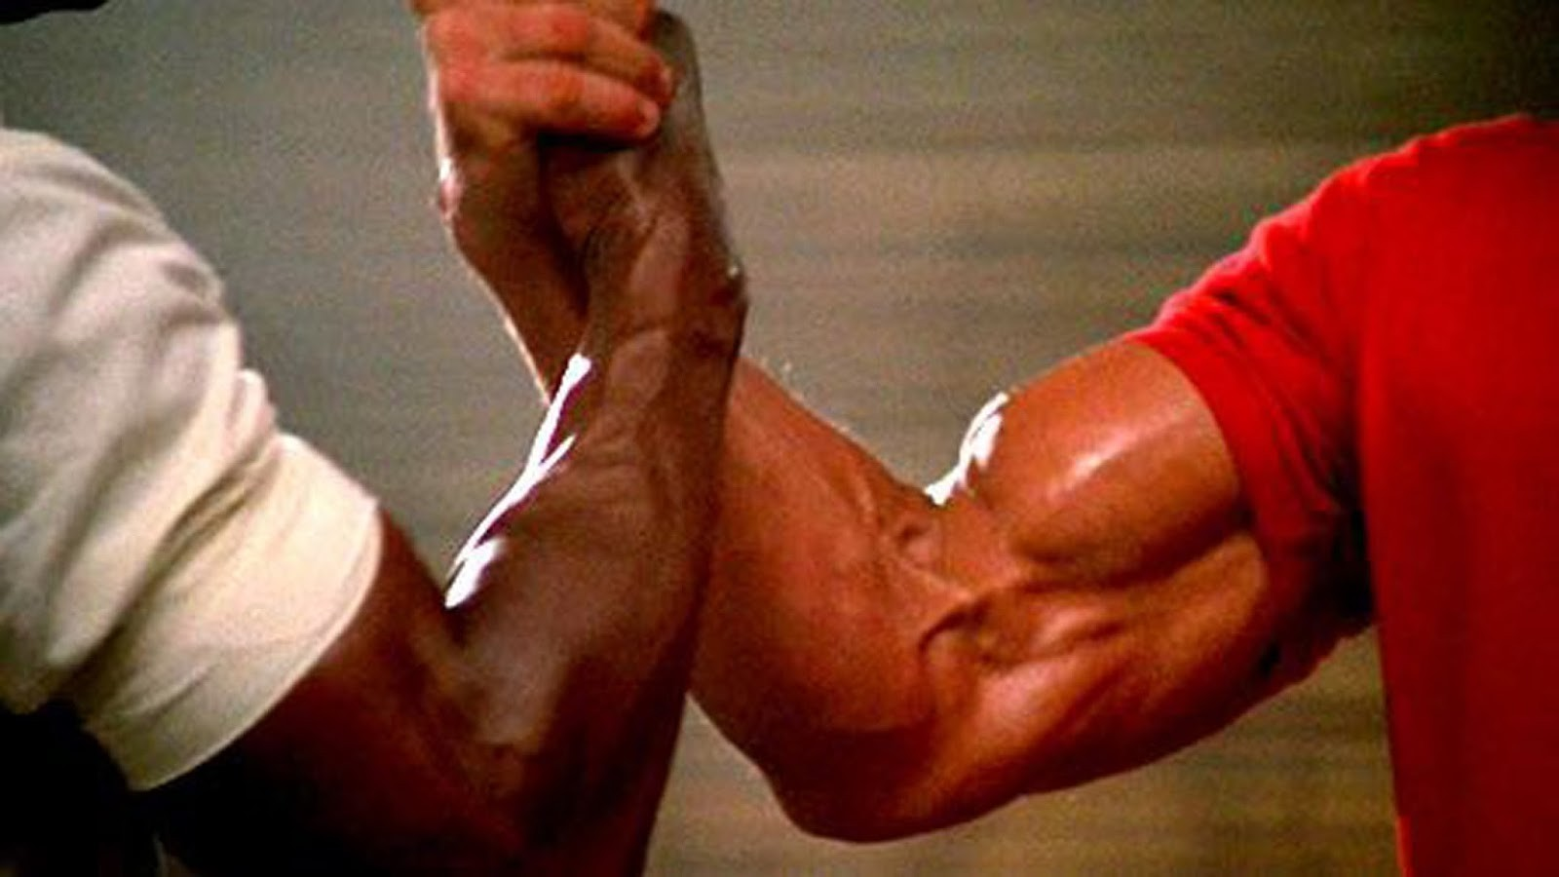


Công nghệ sử dụng
Tổ Chức thi
SQL.Server
Asp.NET MVC

Slide 3
Tổng quan về quy trình

Slide 4
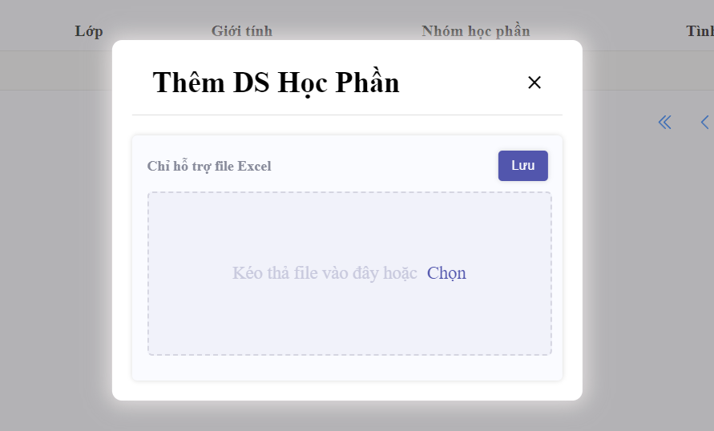
Quản lý dữ liệu
Các dữ liệu sẽ được nhập trực tiếp từ file excel tránh sai xót từ lúc nhập xuất thi

Slide 5
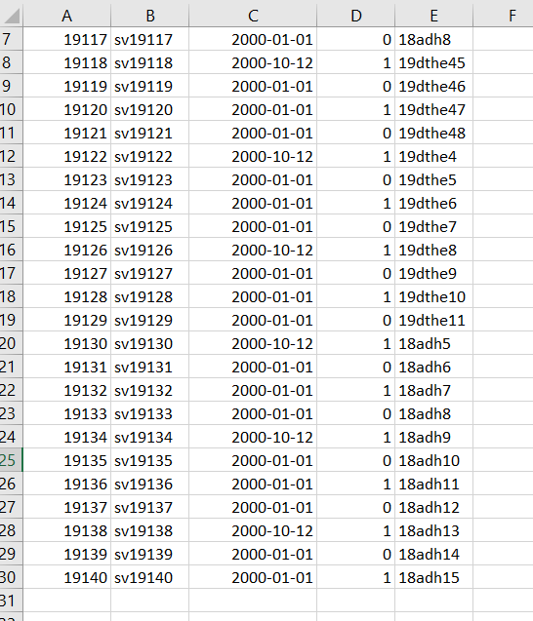
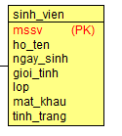
Format file nhập sv

Slide 6
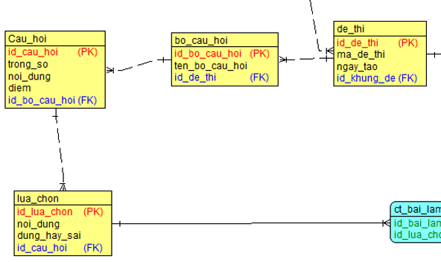
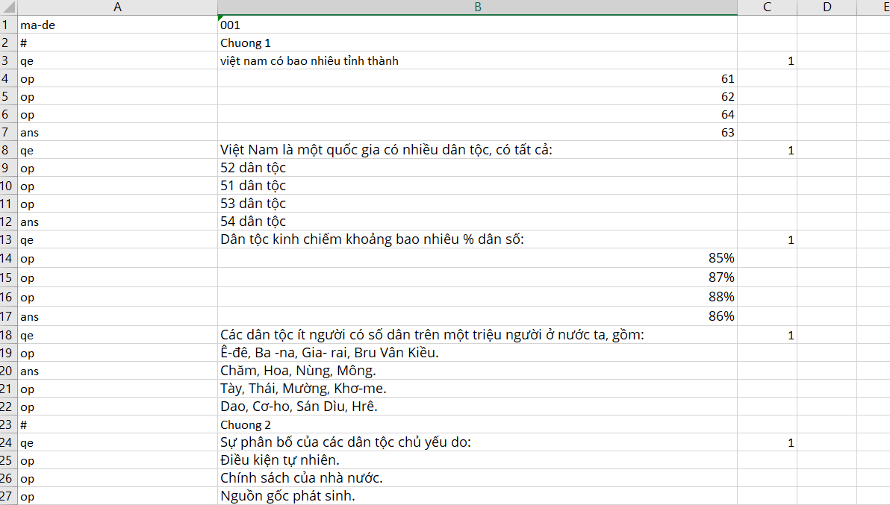
Format file nhập đề thi
ma-de: tên mã đề
#: tên chương
Qe: nội dung câu hỏi
Op: nội dung lựa chọn
Ans: lựa chọn đúng

Slide 7
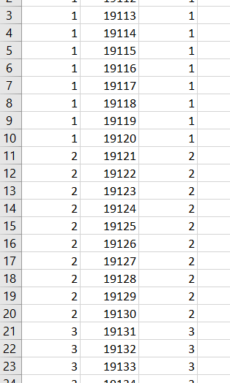
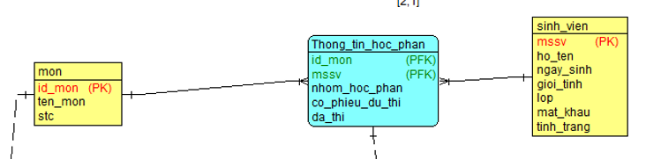
Format file nhập dahp
Mã môn
mssv
Nhóm hp

Slide 8
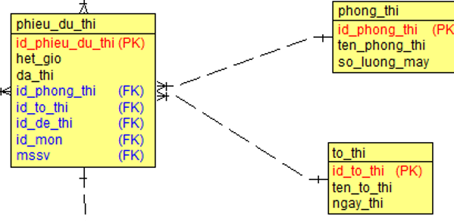
Tổ chức thi
Ds Phòng thi
Ds môn thi
Ds Sinh Viên
Ds Học Phần (Có ít nhất một hp)
Ds Đề thi (Có ít nhất một đề thi)
Đầu vào:
Đầu ra:
Ds phiếu dự thi và tổ thi

Slide 9
Tổ chức thi
Giờ thi từ 7h-11h30p và từ 12h30 đến 16h30p
B1: Website tự động Lấy danh sách môn đã có đề thi, các môn chưa có đề thi sẽ được thông báo.
B3: Chọn ngày bắt đầu tổ chức
-Kiểm tra ngày bắt đầu có trùng lịch với bất kỳ lịch thi nào không
-Không thì tiến hành B3
B3: Nhấn nút tổ chức thi
-Tiến hành chia đề cho các học phần đã đăng ký và thỏa mãn yêu cầu
-Sắp xếp các môn thi theo thời gian làm bài từ cao đến thấp và theo số lượng sv đăng ký hp đó
-Tiến hành chia lịch thi (phòng, theo giờ)
-Tiến hành lấy ds 2 môn thi (đã chia đề), chia đôi danh sách và tiến hành tổ chức thi
-Khi đã xác định việc sắp xếp không có sv bị trùng lịch, tiến hành sắp xếp phòng thi, mỗi phòng thi chỉ nên chứa số
Lượng sv tương đương ½ đến 2/3 số lượng máy trong phòng.
-Mỗi phòng thi, tùy theo ca thi sẽ có một tổ thi khác nhau, sẽ tự động thêm khi bắt đầu sắp xếp sv vào phòng
thi mới
- Một phòng thi sau khi được xếp lịch sẽ rơi vào trạng thái chờ, và set thời gian chờ bằng thời gian thi khi bắt đầu
Cộng với thời gian thi.
-Sau khi tiến hành xếp lịch theo ca mới sẽ kiểm tra thời
(thời gian chờ của phòng+thời gian thi-giờ kt ca)>=10-15p
Thì tiến hành tổ chức, không thì dừng.
-Lặp lại các bước cho đến khi lặp hết các môn
 | DsMôn 1 | DsMôn 2
Ca 1 | 0.5 Ds t1 | (Có n sv trùng lịch thi)
Ca 2 | 0.5 Ds t2 | 0.5 Ds t2 + (n sv trùng lịch thi)

Slide 10
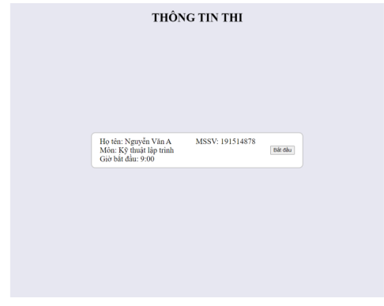
Phần thi

Slide 11
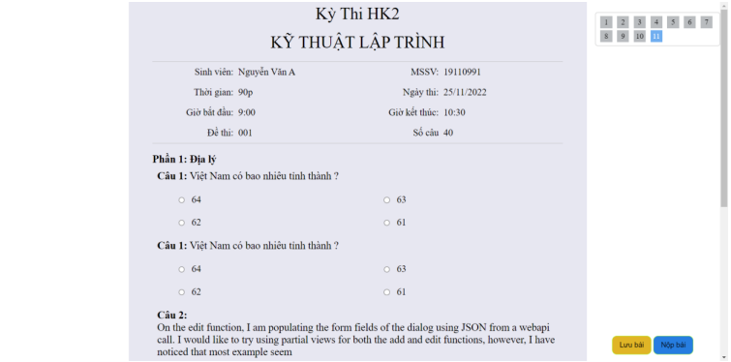

Slide 12
